Slide 1
5
المملكة العربية السعودية
وزارة التعليم إدارة التعليم .
الابتدائية
5
اختبار الاستماع للصف السادس الفصل الدراسي الثالث
Listen then Answer the following questions:

Slide 2
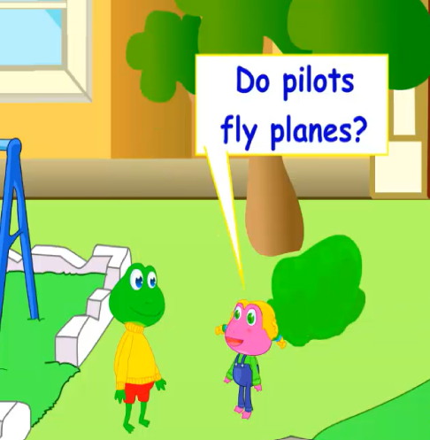
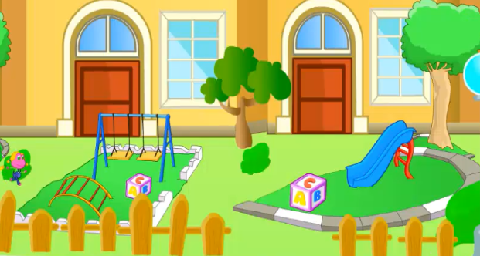
المملكة العربية السعودية
وزارة التعليم إدارة التعليم .
الابتدائية
2
اختبار الاستماع للصف السادس الفصل الدراسي الثالث
الاسم: الصف:
Choose the correct answer
1- Do pilots fly planes?
1-Yes, they do
2-No, they don’t
2- There is a ………………… on the other side of the street.
1-bank
2-park

Slide 3
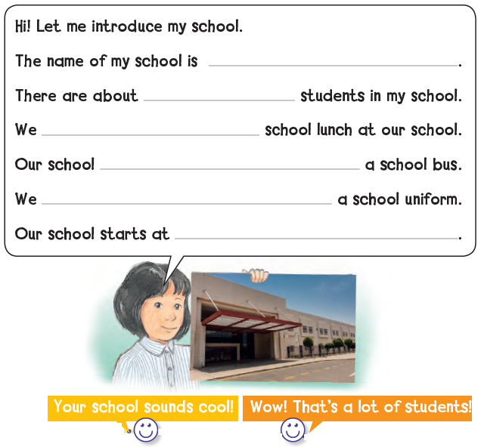
المملكة العربية السعودية
وزارة التعليم إدارة التعليم .
الابتدائية
اختبار الاستماع للصف الخامس الفصل الدراسي الثالث
Listen then Answer the following questions:

Slide 4
المملكة العربية السعودية
وزارة التعليم إدارة التعليم .
الابتدائية
3
اختبار الاستماع للصف السادس الفصل الدراسي الثالث
الاسم: الصف:
Choose the correct answer
1-We……………. School lunch at our school.
{ have / don’t have }
2- Our school …………… a school bus.
{ has / doesn’t have }
3-We …………… a school uniform.
{ have / don’t have }

